Slide 1




База знаний
MATRIX для обучения лиц с инвалидностью
ГБУ Салаватский ПНИ 2022

Slide 2

У всех есть право учиться
Раньше 1 сентября многие ребята с тяжелыми нарушениями оставались дома, на них стояло страшное клеймо «необучаемымый». Это значит, что ребенок вообще не идет в школу. Ни в обычную, ни в коррекционную, ни на надомное обучение.
Но с 1 сентября 2013 года понятия «необучаемый» больше не существует, как и обязательного разделения на здоровых и особенных детей.

Slide 3
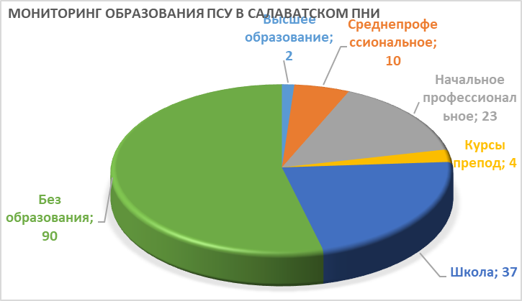
Целевая аудитория:
Дееспособные и недееспособные инвалиды старше 18 лет, проживающие в ПНИ и ДИ.
У многих получателей социальных услуг нет профессионального образования, для его получения нужна хотя-бы начальная школа. От сюда родился проект MATRIX на АСИ СМАРТЕКА

Slide 4

Описание практики
Цель:
Обеспечение возможности получения образования инвалидам, проживающим в психоневрологических интернатах.
Задачи:
Обеспечить доступность получения образования на базе психоневрологических интернатов;
Адаптация образовательных программ в соответствии с индивидуальными планами реабилитации инвалидов;
Социализация инвалидов, проживающих в психоневрологических интернатах, посредством получения образования.

Slide 5

ПРОБЛЕМАТИКА
- Во исполнение Федерального закона от 29.12.2012 N 273-ФЗ (ред. от 30.12.2021) «Об образовании в Российской Федерации» (с изм. и доп., вступ. в силу с 01.01.2022) В нашей стране гарантируется право каждого человека на образование, независимо от пола, расы, национальности, языка, происхождения, имущественного, социального и должностного положения, места жительства, отношения к религии, убеждений, принадлежности к общественным объединениям, а также других обстоятельств.
- Так же гарантируются общедоступность и бесплатность в соответствии с федеральными государственными образовательными стандартами дошкольного, начального общего, основного общего и среднего общего образования, среднего профессионального образования тому, кто получает его впервые.
- Кроме того, проблемой является нехватка материально-технической базы для организации комфортного процесса обучения получателей социальных услуг.
- Но как показывает практика проживания инвалидов в ПНИ и ДИ, этим правом они не пользуются и образовательный процесс им недоступен.

Slide 6
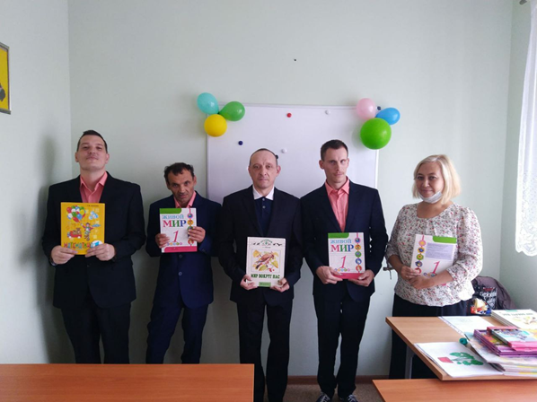
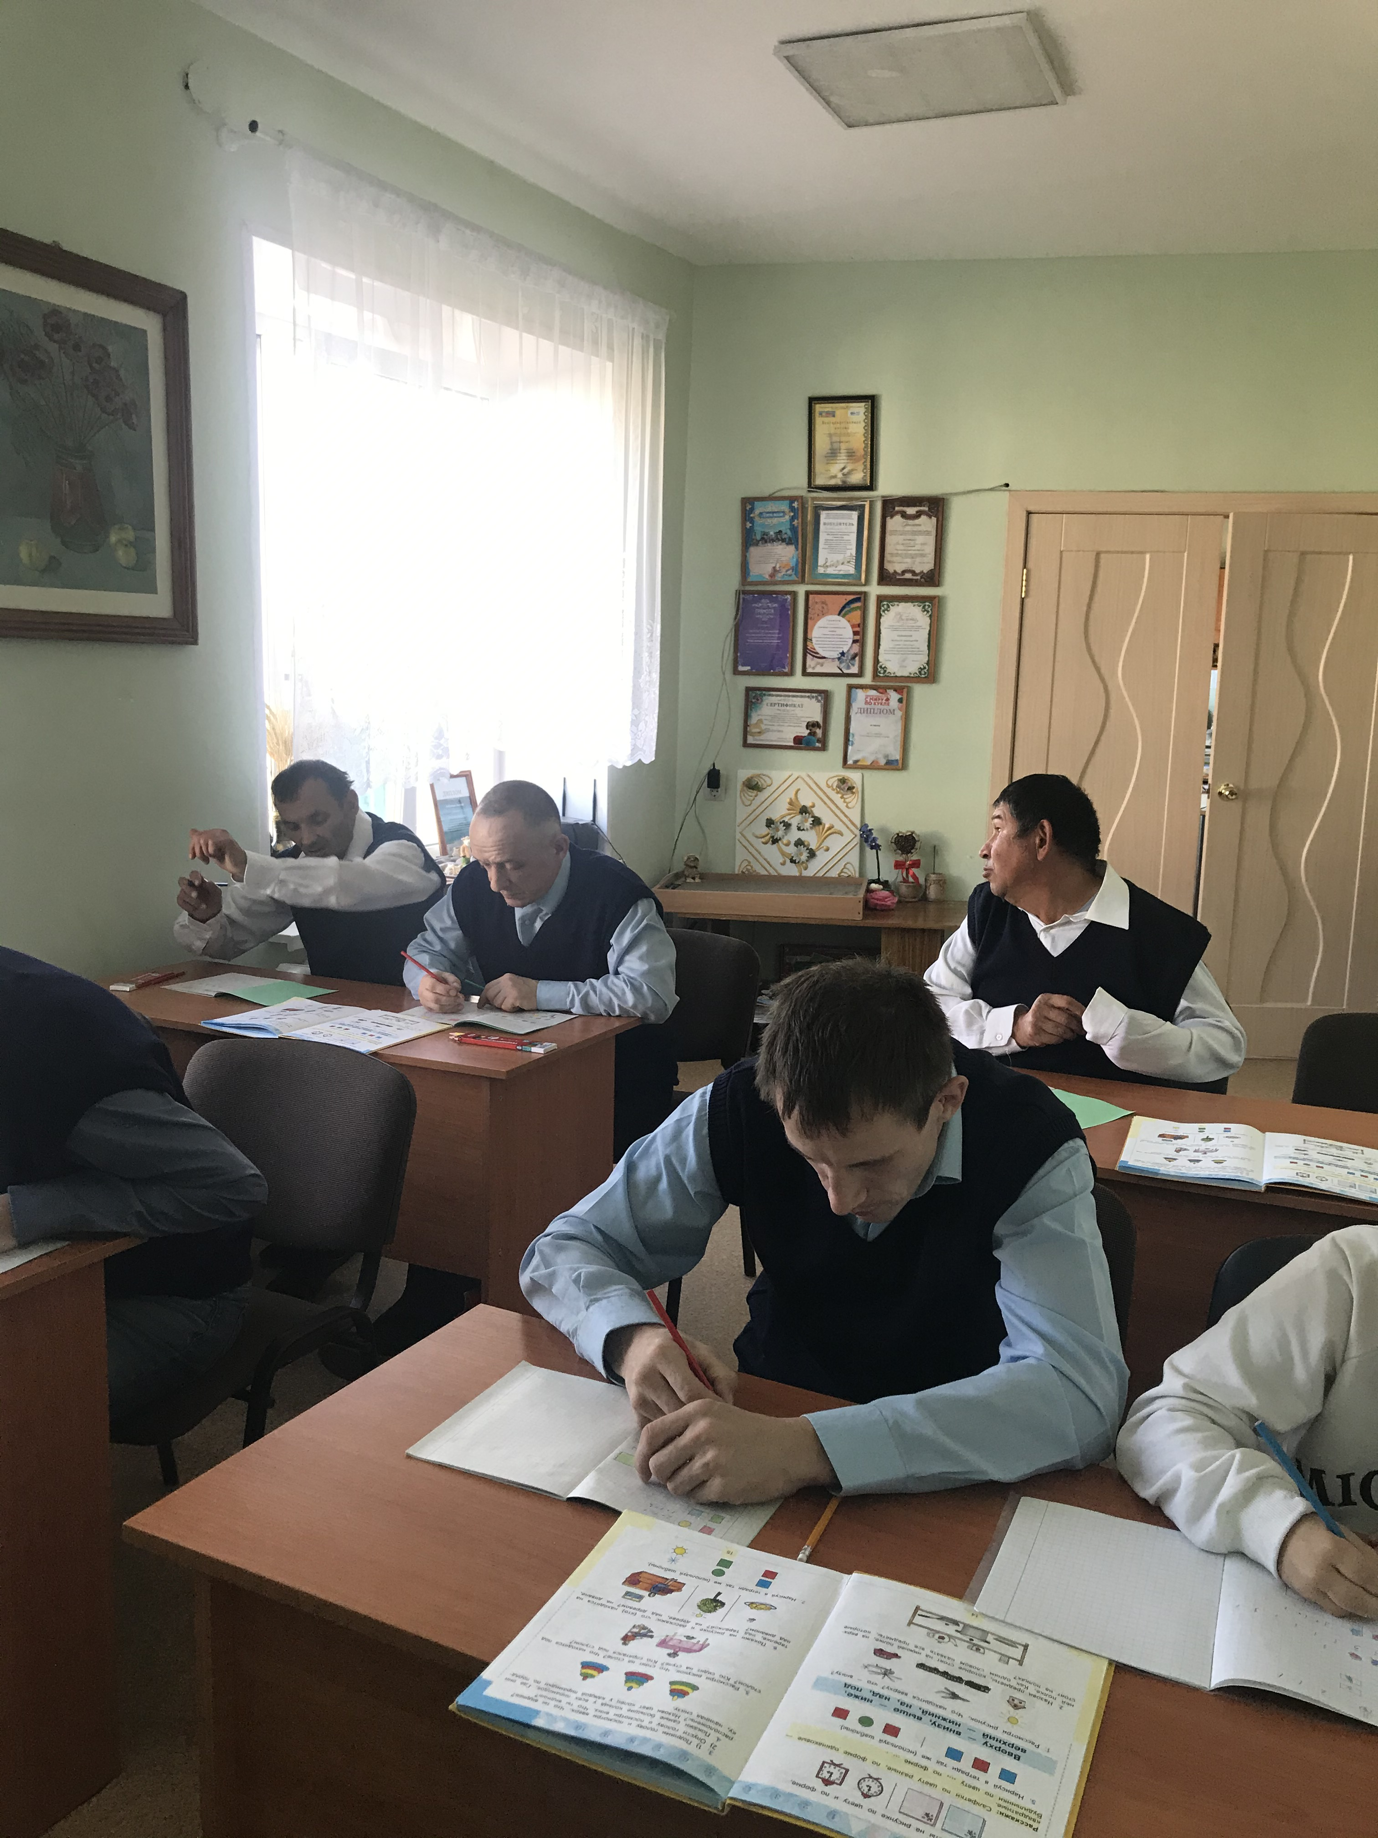
ОПИСАНИЕ ПРАКТИКИ
В рамках практики проводится обучение граждан пожилого возраста и инвалидов на базе психоневрологических интернатов в соответствии с их индивидуальной программой реабилитации. Обучение направлено на коррекцию нарушений развития, социальную адаптацию и оказание помощи на основе специальных педагогических подходов и способов общения.
Практика реализуется с 2021 года на базе Салаватского психоневрологического интерната совместно с Салаватской коррекционной школой для обучающихся с ОВЗ и Салаватским колледжем образования и профессиональных технологий.

Slide 7
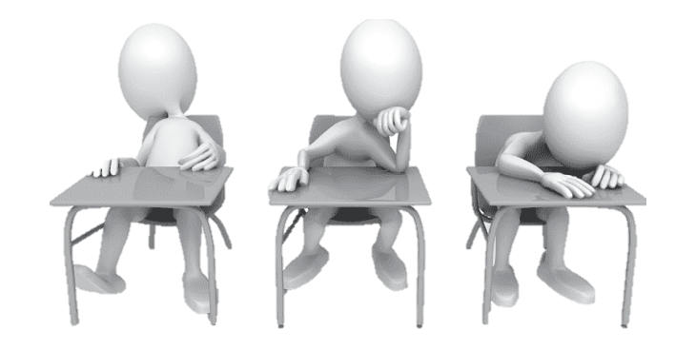
  МЕХАНИЗМ РЕАЛИЗАЦИИ ПРАКТИКИ
Общеобразовательное: Прохождение ПМПК для получения заключения и формирования необходимой программы обучения в соответствии с ИПРА;
В рамках реализации практики проводится обучение граждан пожилого возраста и инвалидов на базе психоневрологических интернатов в соответ-ствии с их индивидуальной программой реабилитации. Обучение направлено на коррекцию нарушений развития, социальную адаптацию и оказание помощи на основе специальных педагогических подходов и способов общения.

Slide 8
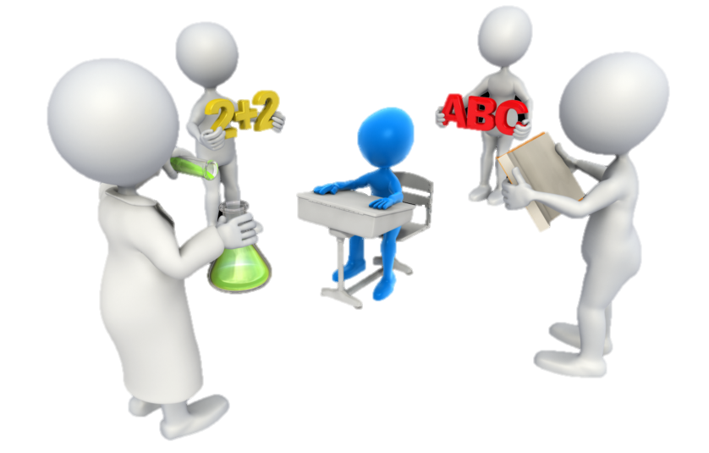
Деление на группы в соответствии с уровнем возможностей к образованию;
Прохождение обучения и итоговое тестирование.
В интернате оборудованы два класса, и поделены в соответствии с психо-физическими особенностями здоровья обучающихся, на первом этаже для учеников с ДЦП и колясочников, второй кабинет, на втором этаже для обучающихся по адаптированной основной общеобразовательной про-грамме для лиц с умственной отсталостью.
Обучение осуществляется в соответствии с утвержденным планом по предметам:
Речь и альтернативная коммуникация;
Математическое представление;
Цветоводство и дизайн интерьера;
Домоводство (правила этикета);
Окружающий и природный мир;
Человек и окружающий социальный мир;
Сенсорное развитие.

Slide 9
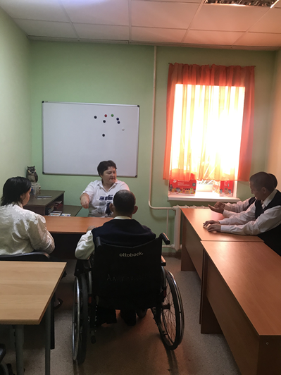
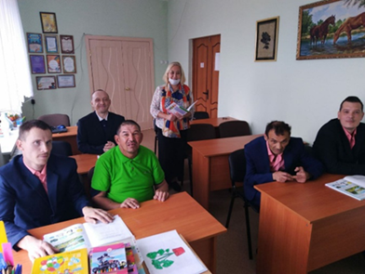
На сегодняшний день в ГБУ Салаватский психоневрологический интернат идет процесс обучения у 14 получателей социальных услуг, приходящими педагогами с ГБОУ Салаватская коррекционная школа для обучающихся с ограниченными возможностями здоровья, ученики поделены на два класса.

Slide 10

Профессиональное:
После получения начального образования учащиеся могут поступить в Салаватский колледж образования и профессиональных технологий для получения одной из профессий.
С 2021 года реализуется программа по специальности «Портной», срок обучения 2 года.
С октября 2023 г. открывается набор на специальность «Компьютерная грамотность», срок обучения 2 года.
В соответствие с договором с Центром занятости города Салават выпускники программ профессионального образования будут иметь возможность трудоустроиться и попасть в программу сопровождаемого проживания вне стен психоневрологического интерната.

Slide 11
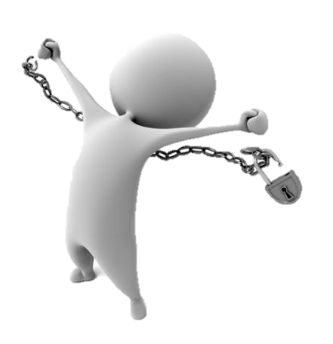
Главный результат проекта
Реализация прав и свобод инвалидов, в том числе, получение общеобразовательного и профессиональное образования
Адаптация программ обще-образовательного и проф. образования для людей с ОВЗ
Дополнительные результаты:
Содействие социализации и трудоустройства инвалидов, проживающих в ПНИ и ДИ
24% учащихся впервые получают начальное образование;
7% учащихся получают профессиональное образование.

Slide 12

Этап реализации проекта - 6 месяцев
Обработка личных дел инвалидов, проживающих в ПНИ и ДИ, на наличие и отсутствие образования;
Отбор будущих учащихся по критериям профессионального образования;
Подача заявления на прохождение ПМПК;
Подача заявление и заключение договоров с образовательными учреждениями;
Прохождение комиссии и зачисление в школу, профколледж;
Организация помещений для образовательного процесса;
Начало самого процесса обучения.

Slide 13

Благодаря внедрению практики База знаний "MATRIX" мы достигаем главный результат проекта: Реализация прав и свобод инвалидов, в том числе, в получении общеобразовательного и профессионального образования

Slide 14


